Slide 1
Computer Vision
Lab3
2020.9.30
Geng Tian Tian

Slide 2
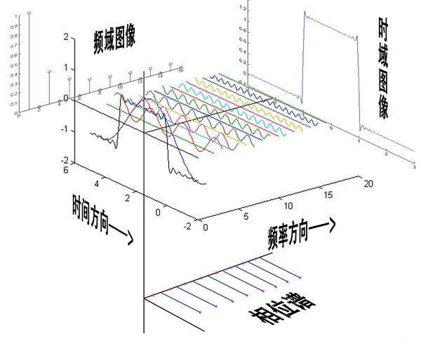
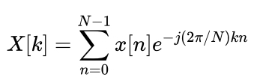



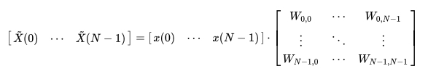
一维傅里叶变换（连续）
一维傅里叶变换（离散）
采样定理，信号复原

Slide 3

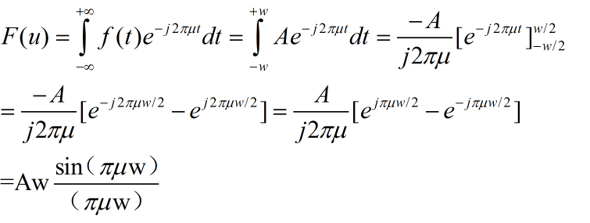
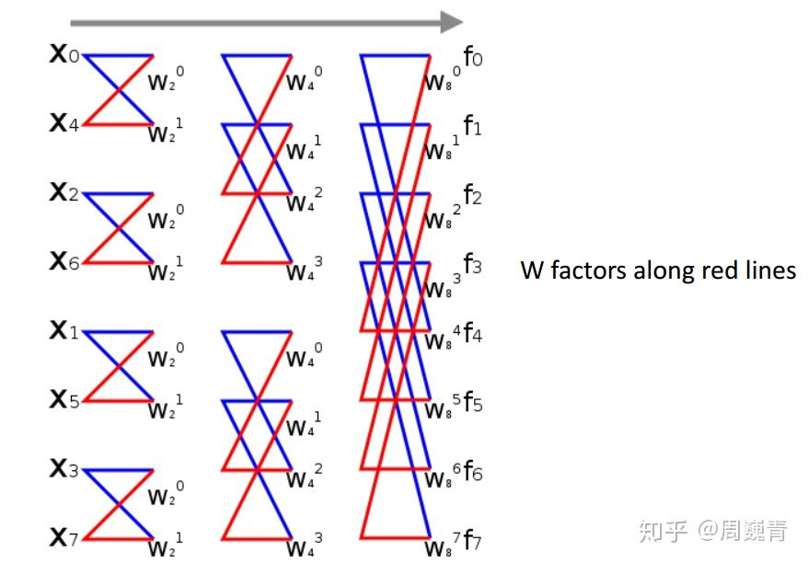
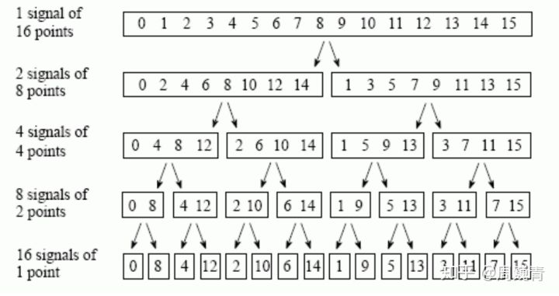
快速傅里叶（FFT）
计算复杂度
蝶形算法确定相位系数

Slide 4

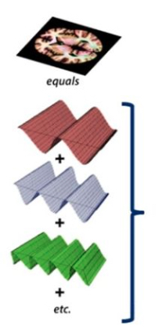

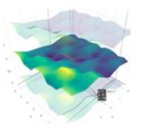
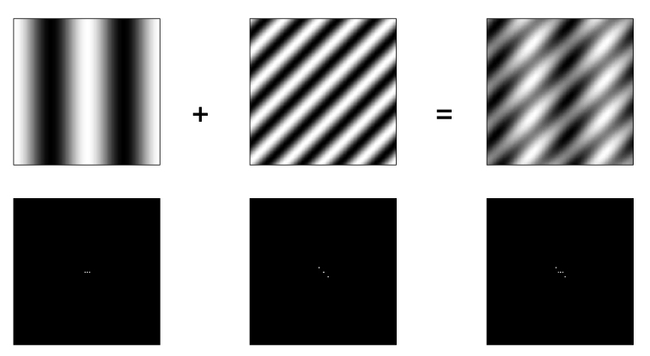

二维离散傅里叶（DFT）
X(n1,n2)=cos($2πf[n_{1},n_{2}])$

Slide 5
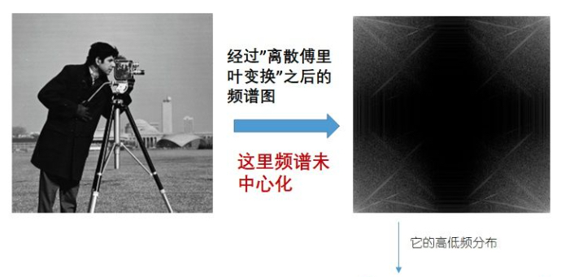

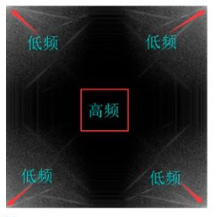
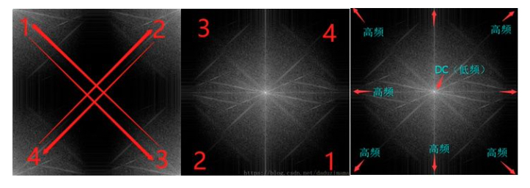
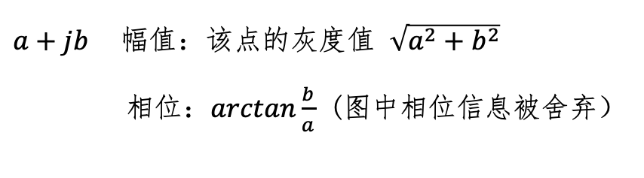
频谱中心化
频率：该点到中点的距离
平面波方向：中点到该点的方向
$a+jb$幅值：该点的灰度值 $\sqrt{a^{2}+b^{2}}$
相位：$arctan\frac{b}{a}$ (图中相位信息被舍弃）

Slide 6
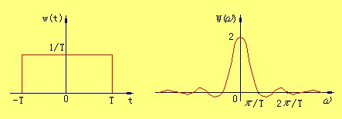

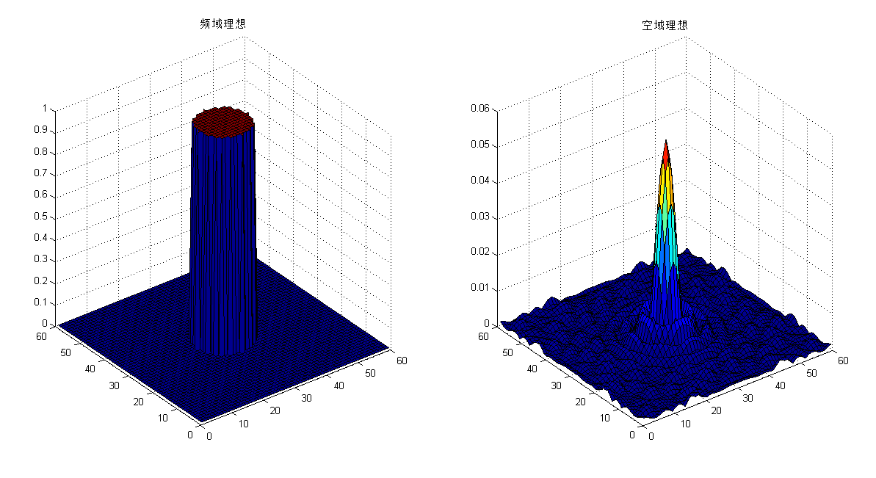
振铃效应
理想滤波器

Slide 7

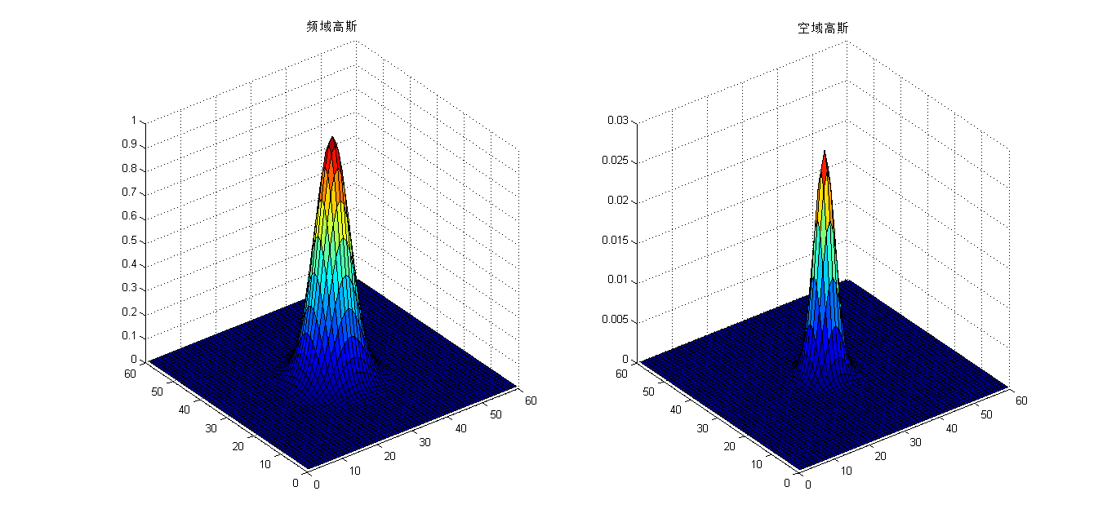
高斯滤波器

Slide 8
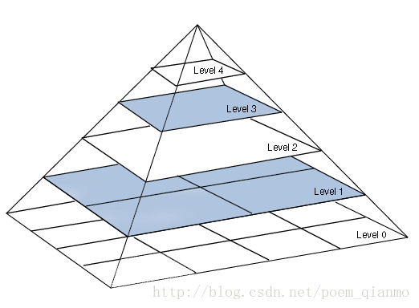
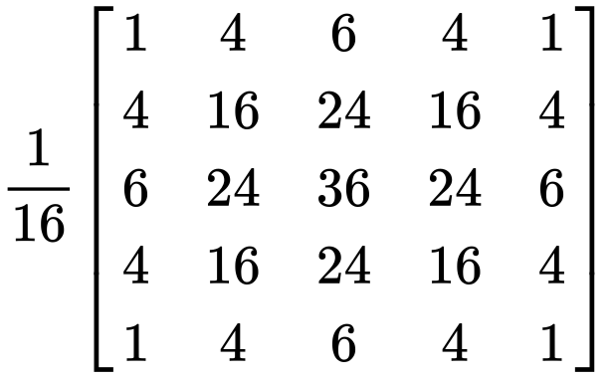

图像金字塔
高斯金字塔 $G_{i+1}$=cv2.pyrDown(Gi)
高斯平滑+1/2降采样
Kernel=
拉普拉斯金字塔Li=$G_{i−1}$ - cv2.pyrUp(Gi)
上采样（填充0）+高斯平滑

Slide 9
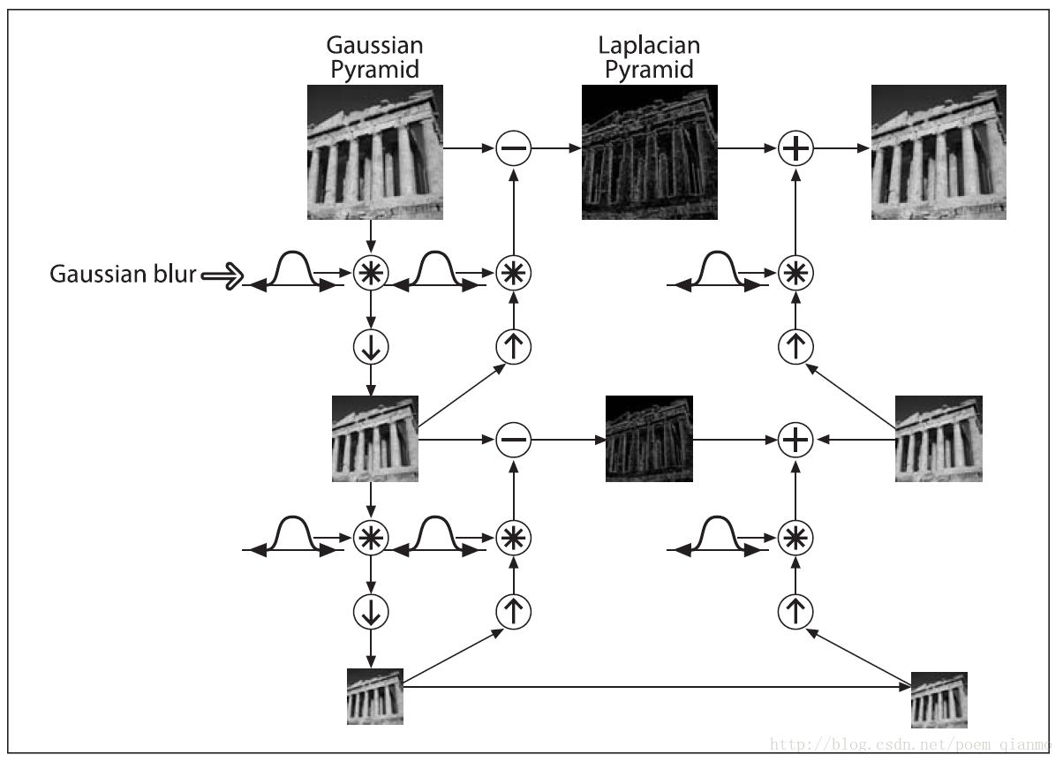

Slide 10
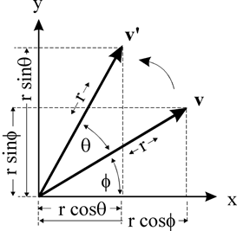

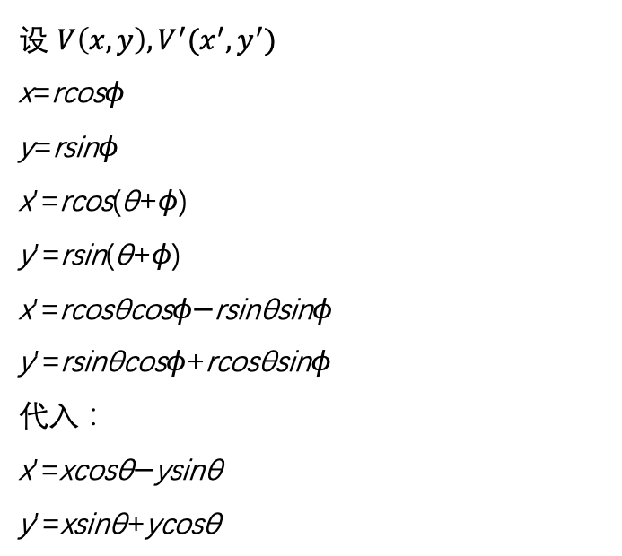
仿射变换：平移，旋转，缩放，剪切
二维旋转矩阵：
设 $V\left(x,y\right), V^{′}(x^{′},y^{′})$ x=rcosϕ
y=rsinϕ
x′=rcos(θ+ϕ)
y′=rsin(θ+ϕ) x′=rcosθcosϕ−rsinθsinϕ y′=rsinθcosϕ+rcosθsinϕ 代入： x′=xcosθ−ysinθ y′=xsinθ+ycosθ
旋转矩阵：

